Slide 1
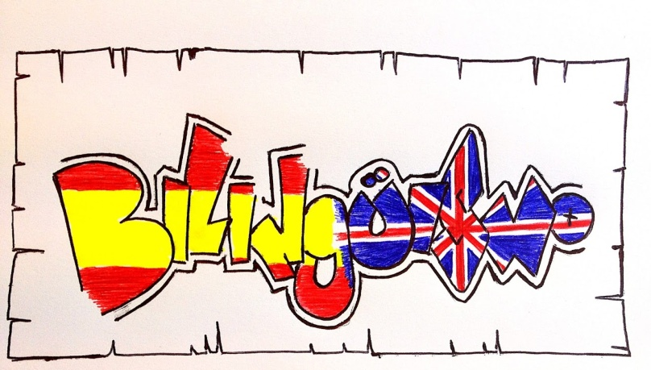
BILINGÜÍSMO
¿POR QUÉ?
Se pretende proporcionar al alumnado una mejora de sus competencias cognitiva, sociolingüística y sociocultural, formando personas capaces de comunicarse en lengua extranjera.

Slide 2

¿EN QUÉ CONSISTE?
El 50% del horario lectivo de las áreas de Sociales y Naturales se cubrirá en inglés con un doble objetivo: el aprendizaje de contenidos y el aprendizaje simultáneo de una lengua extranjera. Los contenidos se presentan en castellano y una vez que se conocen se trabajarán en inglés.
Desde el área de inglés se contribuye anticipando vocabulario y estructuras que serán necesarios en Ciencias Sociales y Naturales.

Slide 3

El Centro contará con una Auxiliar de Conversación en Lengua Inglesa desde el 1 de octubre al 31 de mayo. Se trabajará principalmente con la auxiliar la parte oral.
¿CÓMO ENSEÑAMOS?
Usando rutinas y estrategias para la motivación del alumnado que contribuyan a que este pueda dominar las destrezas básicas (leer, escribir, hablar, conversar y escuchar). En los primeros cursos, especialmente, se harán más actividades sobre comunicación oral.

Slide 4



¿CÓMO EVALUAMOS?
Se evalúa el currículo del área en español y las competencias alcanzadas por el alumnado en inglés serán tenidas en cuenta para mejorar los resultados, nunca baja lo obtenido en español.
En los controles, la parte de español se evalúa sobre 10 y se le suma hasta 1 punto máximo por la parte de inglés.
Los trabajos bilingües se valorarán en la parte de tareas y se contarán hasta un máximo de 2 puntos sobre la nota global de este apartado.
También se valorarán la participación y la actitud de respeto frente al aprendizaje en otra lengua en el apartado de actitud hasta un máximo de 1 punto sobre la nota de español.

Slide 5
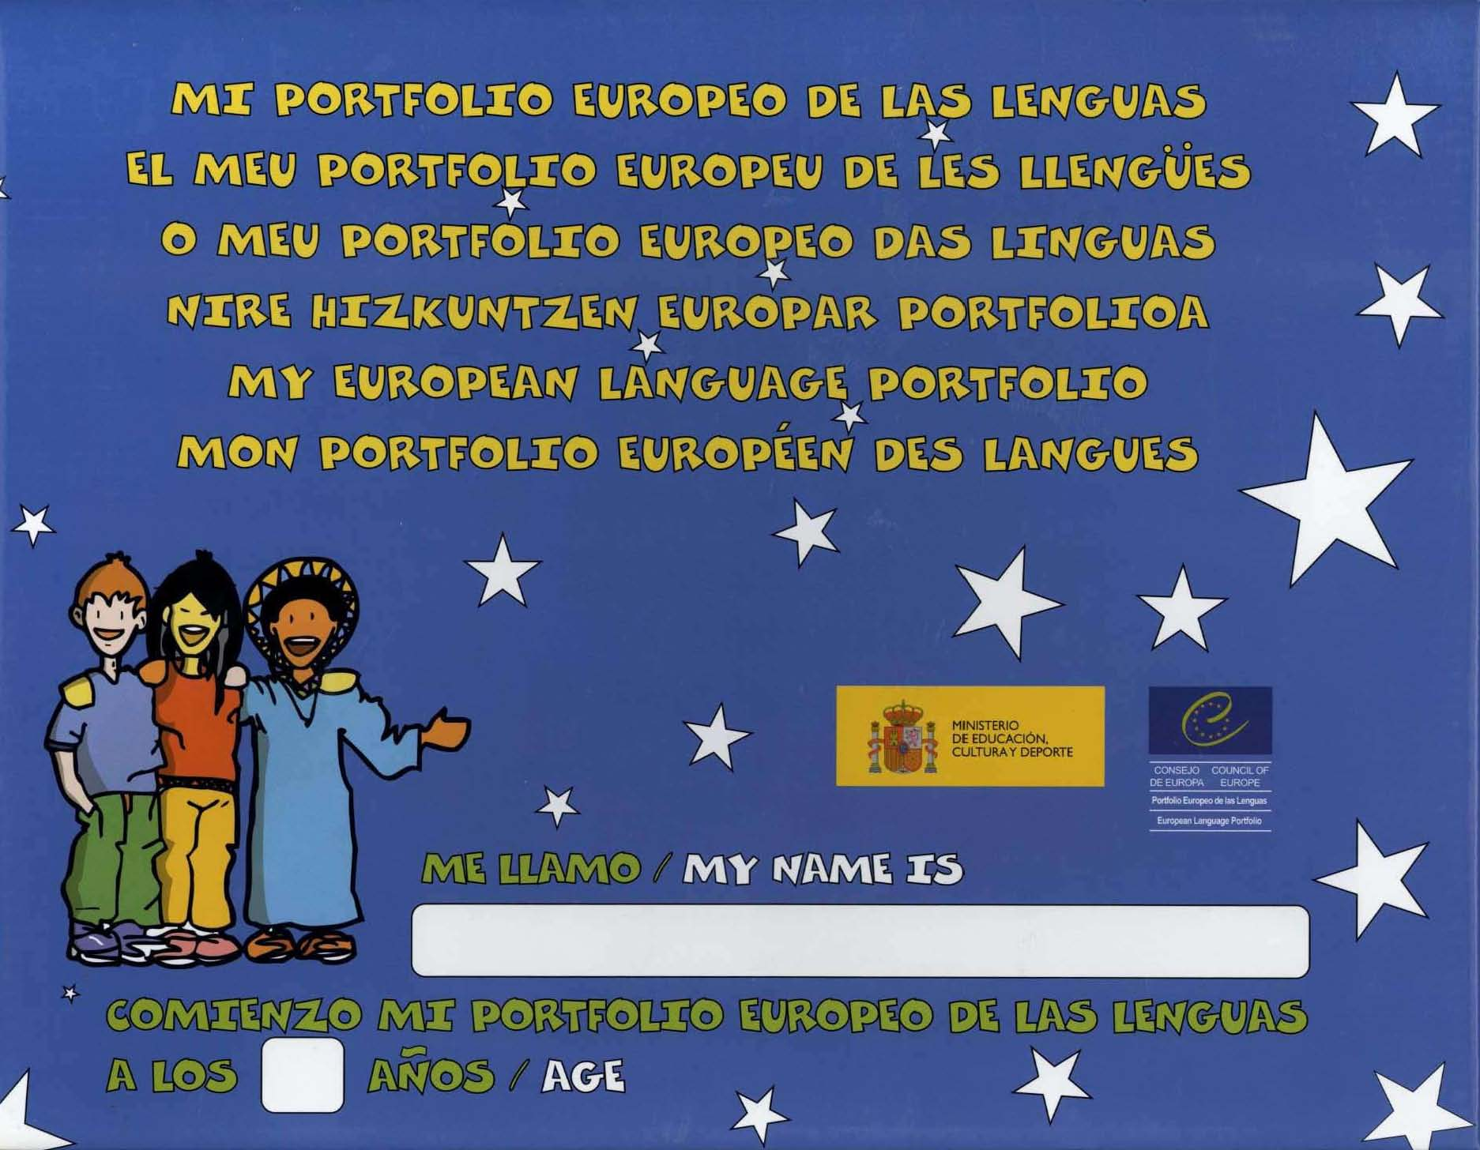
EL PORTFOLIO EUROPEO DE LAS LENGUAS
Es un documento personal promovido por el Consejo de Europa en el que los que aprenden una lengua pueden registrar sus experiencias de aprendizaje y reflexionar sobre ellas. Ayuda al profesorado y al alumnado especialmente a conocer su nivel y los aspectos de la lengua que tiene que mejorar.
Tiene tres partes: pasaporte, biografía y dossier (este último ya lo lleva el alumno con recogida de parte de sus trabajos realizados).
En nuestro centro, el pasaporte y la biografía los cumplimentan en durante el tercer ciclo, sin embargo, el dossier es el archivador que tienen nuestro alumnado para incluir las tareas más relevantes, y no debe vaciarse al finalizar el curso escolar.

Slide 6
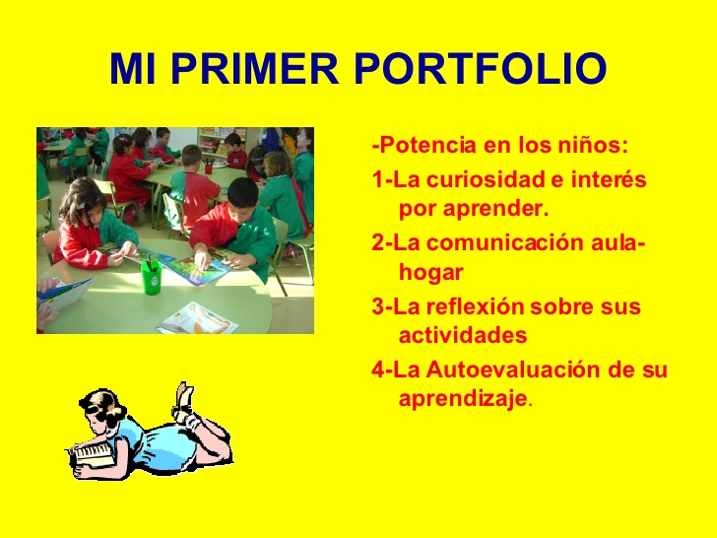
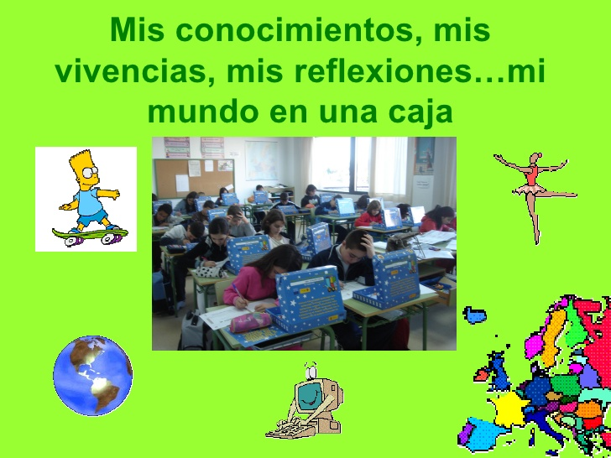
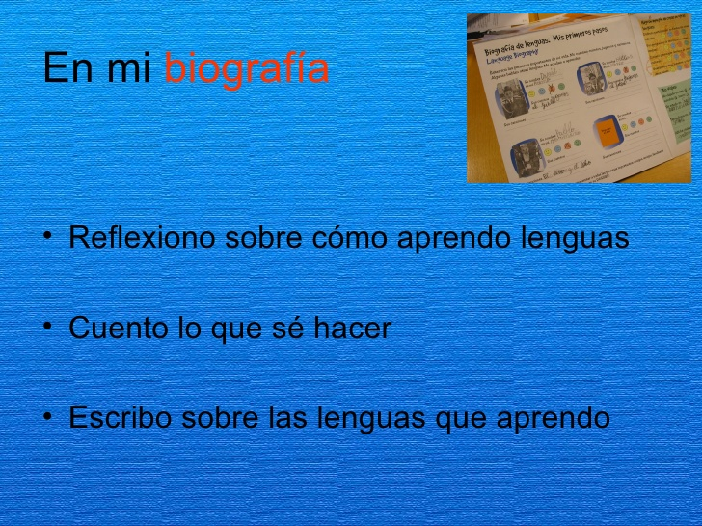

Slide 7
LES RECORDAMOS:
NO VACÍEN LOS ARCHIVADORES DEL ALUMNADO AL FINAL DEL CURSO.
¡LOS TRABAJOS FORMAN PARTE DE
SU PORTFOLIO!

Slide 8

RECOMENDACIONES A LAS FAMILIAS
Ponerles en contacto con todos los materiales adecuados a su edad en lengua inglesa: dibujos animados, películas, cuentos…
Los niños y niñas deberán hacer su oído a la lengua extranjera durante un buen tiempo antes de producir mensajes completamente correctos; esto quiere decir que, con paciencia y constancia tendremos que tolerar errores, silencios...

